Slide 1






Slide 2








- Nhận biết được tác hại của một số nấm độc thông qua TN hoặc quan sát tranh ảnh, video.
- Có ý thức không ăn nấm lạ để phòng tránh ngộ độc.

Slide 3







Slide 4





Slide 5


Slide 6






Nấm độc có chứa:
Độc tố
Các chất dinh dưỡng
Chất xơ
Vi-ta-min

Slide 8

Cách nhận biết thực phẩm đã bị nhiễm nấm mốc là:
Mốc xanh trắng trên bề mặt thực phẩm
Đồ ăn bị chua, đắng, thay đổi mùi vị
Thực phẩm bị mềm nhũn, ẩm ướt
Cả A, B, C đều đúng

Slide 9


Slide 10
Đâu không phải cách bảo quản thực phẩm?
Ngâm đường
Phơi khô
Để thực phẩm trong phòng
Sấy khô

Slide 12
Nấm mốc phát triển trong môi trường có:
Nhiệt độ thấp, độ ẩm cao
Nhiệt độ cao, độ ẩm cao
Nhiệt độ cao, độ ẩm thấp
Nhiệt độ thấp, độ ẩm thấp

Slide 14


Slide 15



Slide 16




Slide 17

Nấm độc có chứa độc tố. Khi người ăn phải nấm độc bị ngộ độc, các cơ quan như tiêu hóa, thần kinh bị ảnh hưởng, thậm chí trường hợp nặng có thể dẫn đến tử vong.

Slide 18
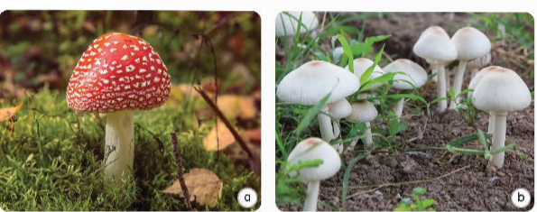
Quan sát hình 5 về một số nấm độc, mô tả hình dạng màu sắc nơi sống của chúng.

Slide 19


Nấm độc cũng như các loại nấm thông thường khác. Chúng đa dạng về màu sắc hình dạng, kích thước không phải chỉ có màu trắng hoặc màu đỏ.

Slide 20


Slide 21



Vì sao không được ăn nấm lạ?

Slide 22

Không ăn nấm lạ để tránh bị ngộ độc.

Slide 23




Nếu gặp nấm lạ thì em nên làm gì?
Vì sao?

Slide 24
Khi gặp nấm lạ không nên lại gần, sờ bằng tay hoặc ăn thử để tránh bị dị ứng hoặc ngộ độc.

Slide 25
EM ĐÃ HỌC
Có một số nấm có hại đối với đời sống của con người. Trong đó có nhiều nấm gây hỏng thực phẩm.
Thực phẩm có thể bị hỏng do tác động của các nấm mốc. Để bảo quản thực phẩm, chúng ta cần sử dụng một số biện pháp như sấy khô, làm lạnh....
Không ăn các nấm lạ và thực phẩm bị nhiễm nấm mốc để tránh bị ngộ độc.

Slide 26
EM CÓ BIẾT?
Các nấm độc có hình dạng và màu sắc khác nhau. Có nhiều nấm độc có màu sắc rực rỡ để thu hút côn trùng, phần mũ nấm có thể chứa những đốm đỏ, trắng hoặc đen.
Có một số nấm độc mà động vật có thể ăn được nhưng người thì không ăn được.
Khi bị ngộ độc do ăn phải nấm độc cần được cấp cứu tại bệnh viện.

Slide 27

Bảo quản nấm đúng cách.
Nhận biết và cảnh giác khi gặp nấm lạ.

Slide 28
GHI VỞ
3.Một số nấm độc:
- Nấm độc có chứa độc tố.
- Khi người ăn phải nấm độc bị ngộ độc, các cơ quan như tiêu hóa, thần kinh bị ảnh hưởng, thậm chí trường hợp nặng có thể dẫn đến tử vong.
-Khi bị ngộ độc do ăn phải nấm độc cần được cấp cứu tại bệnh viện.

